Slide 1
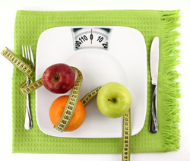
calculight

Slide 2
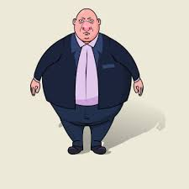
שלום,
שמי יורם,
לצערי אני נמנה על רשימת האנשים ה"רחבים" במשך השנים אני מנסה דיאטה אחר דיאטה ללא הצלחה כלל. לאחרונה הבנתי כי אחד המוקשים שלי הוא הקושי והסרבול הכרוך בחישוב הקלוריות על כל נגיסה וטעימה.
מעבר לפן המתמטי, שלא חזק אצלי במיוחד, מטריד אותי מאד לאחוז ראש ולזכור כל הזמן "כמה אכלתי?" "כמה עוד נשאר לי?".
בנוסף לכך, גם כשאני מתעקש לאכול לפי הכללים אני ניתקל בקושי להרכיב ארוחה מאוזנת הכוללת את כל אבות המזון שלא עולה על סך הקלוריות הרצויות.

Slide 3
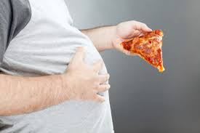
ההצעה שלנו: calculight
בעזרתינו תוכלו לחשב את הקלוריות המותרות לכם והנותרות לכם בצורה פשוטה ונוחה. calculight יזכור בעבורכם כמה אכלתם ויחשב לכם כמה עוד נשאר לכם מתוך הקצובה היומית בהתאם לדיאטה שבחרתם.
calculight גם תציע לכם תפריטים שונים ומגוונים, מאוזנים תזונתית, מותאמים ליתרת הקלוריות ומתאימים לסוג הארוחה שלכם: ארוחת בוקר, נשנוש, ארוחת ביניים, ארוחה עיקרית ועוד. calculight יעקוב אחריכם וייתן לכם תזכורות, התראות, ובונוסים בהתאם למצבכם הקלורי. כל מה שנדרש מכם הוא: לעדכן מה אכלתם וכמה!!!
בתאבון...

Slide 4
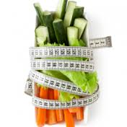
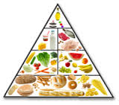
אז איך זה עובד?
המשתמש מעדכן את האפליקציה עבור כל מאכל שאוכל: באיזה מאכל מדובר וכמה אכל ממנו.
בפעם הראשונה בו מעדכנים על מאכל מסוים יידרש מהמשתמש להזין את ערכו הקלורי ל-100 גרם. מכאן ואילך המאכל יהיה מוכר לאפליקציה וכך כל צריכה נוספת של המאכל תדרוש כמות בלבד.

